Slide 1
Diseño, desarrollo e implementación de un portal web basado en componentes y stacks para tutorías virtuales
Brandon Romero

Slide 2
Tabla de Contenidos
01
Introducción
02
Objetivos
03
Propuesta
04
Metodologia
05
Especificación de Requerimientos
06
Diseño del Prototipo
07
Planificación y Desarrollo
08
Evaluación y análisis de Resultados
09
Conclusiones
10
Recomendaciones

Slide 3
Introducción
Políticas tradicionales del Sistema de Educación
Nuevas demandas laborales.
Cada persona tiene diferentes formas de percibir la información.

Slide 4
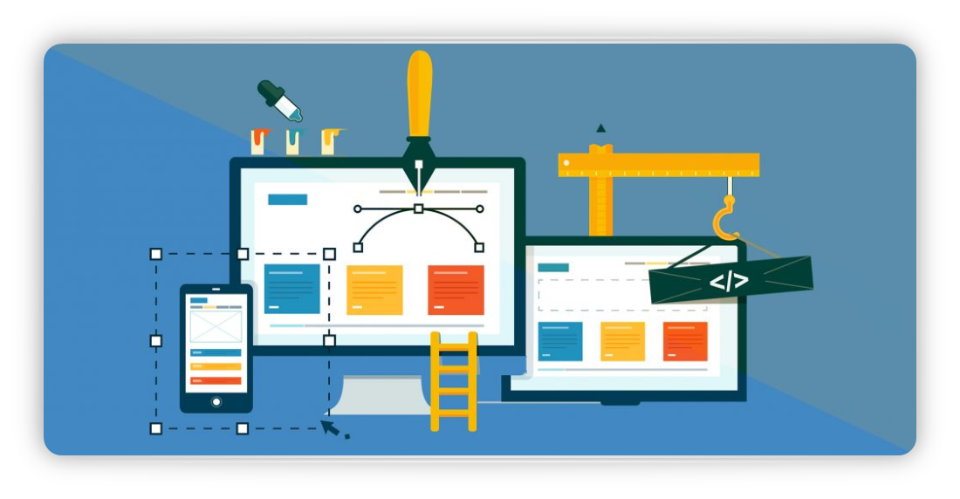
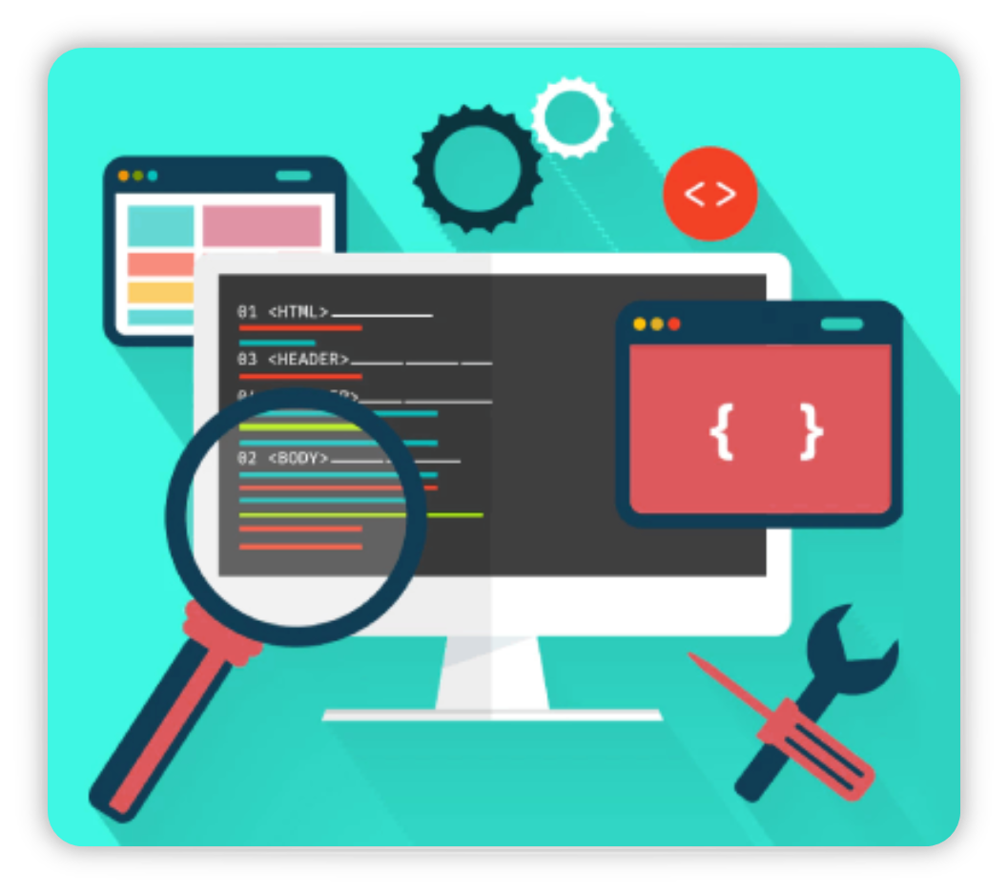
Objetivos
Aplicar la norma 830 para la Especificación de Requerimientos
Diseñar el sistema Web con componentes y Stacks Web
Desarrollar e Implementar el sistema Web con componentes y Stacks aplicando la metodología XP y SCRUM

Slide 5
Propuesta
Sistema Web
Profesores
Cobro y Pago
Coordinación
Basado en el Stack MEAN
Lista de profesores
Proporcionar un medio para el cobro y pago por estos servicios.
Facilitar la comunicación, coordinación e impartimiento de las tutorías virtuales.

Slide 6
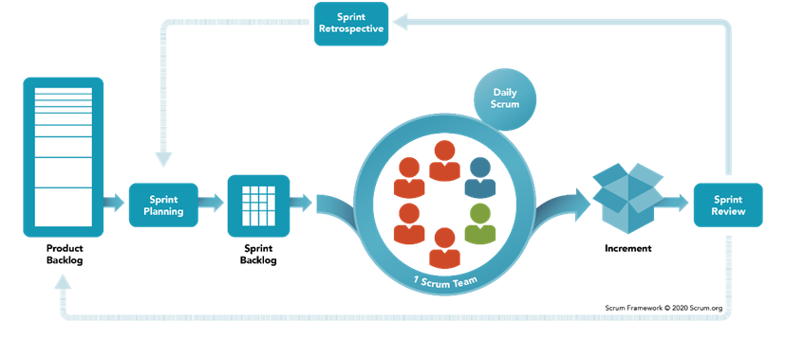
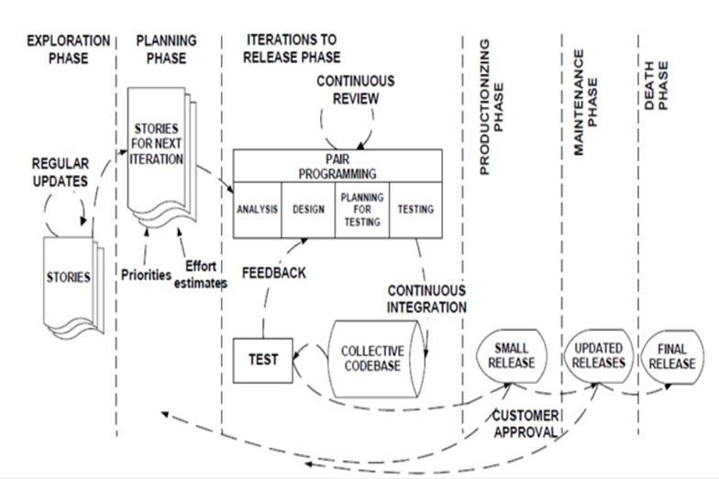
Metodologias
SCRUM
XP
Es un marco de trabajo enfocado en el desarrollo de software que permite incluir problemas adaptativos complejos, mientras se produce, crean y entregan productos con la mejor calidad posible.
Es una metodología de desarrollo la cual lleva al extremo las prácticas de programación las cuales son consideradas útiles o efectivas para el desarrollo de un software de alta calidad.

Slide 7
Especificación de Requerimientos
Especificación de Requisitos de Software (ERS) basado en el estándar IEEE 830

Slide 8
Diseño del Prototipo
El Lenguaje Unificado de Modelado (UML)

Slide 9
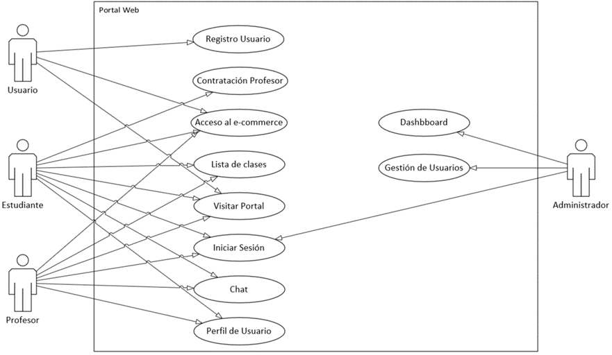
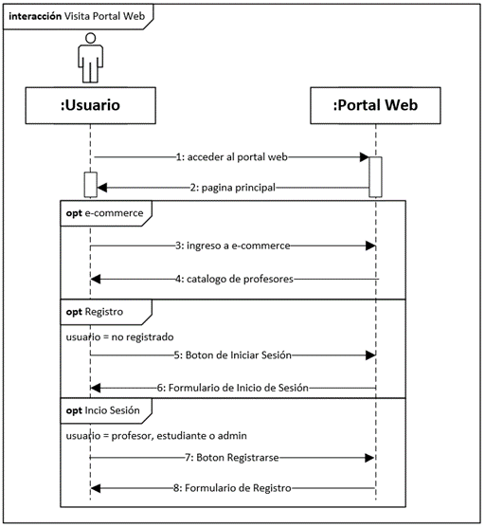
Diagramas
Casos de Uso
Secuencia
Conjunto de acciones o casos
Secuencia de interacciones que suceden entre los objetos

Slide 10
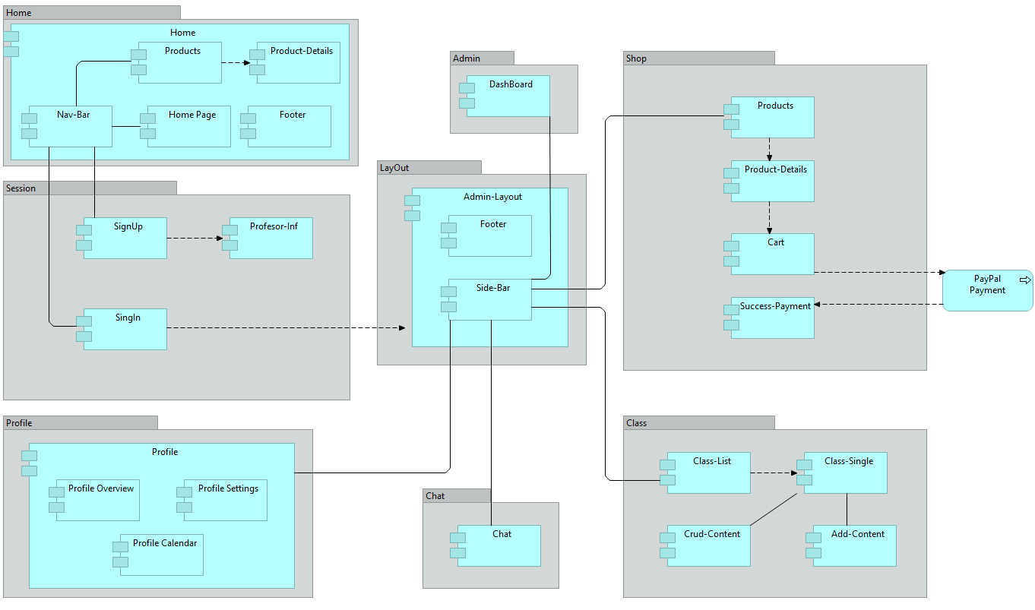
Diagrama de Componentes
El objetivo del diagrama de componentes es enseñar las relaciones entre los componentes y cuál es su estructura dentro de un sistema.

Slide 11
Diagrama de Arquitectura
La arquitectura de aplicaciones es la estructura de alto nivel de un sistema o una aplicaciones.

Slide 12
Planificación (SCRUM)

Slide 13
Desarrollo (XP)
Pequeños lanzamientos
Diseño Simple
Refactorización
Tiempo
Cliente en sitio
Estándares
Cumplir con requerimientos solicitados
Diseño básico de las funcionalidades del sistema
La reestructuración del sistema sin afectar su comportamiento
Desarrolladores deben trabajar máximo 40 horas a la semana
Puede responder a dudas de los desarrolladores
Estándares de Programación

Slide 14
Evaluación y análisis de Resultados

Slide 15
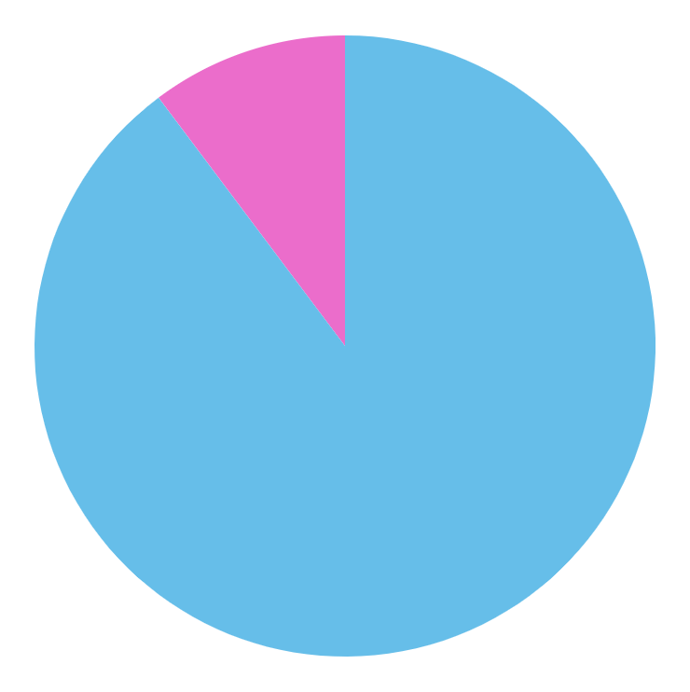
Evaluación Usabilidad
Escala de Usabilidad del Sistema o System Usability Scale (SUS), permite evalúan distintos productos y servicios.
10.25%
89.75%
Resultado de encuesta SUS

Slide 16
Evaluación de Calidad
Correctitud
Usabilidad
Cumple con los requerimientos del usuario
Es sencillo de entender y manejar
Seguridad
Funcionalidad
Hace uso de estándares de Seguridad
Realiza gran parte de la operaciones del sistema

Slide 17
Evaluación de Rendimiento
Uso de CPU

Slide 18
Evaluación de Rendimiento
Uso de Memoria

Slide 19
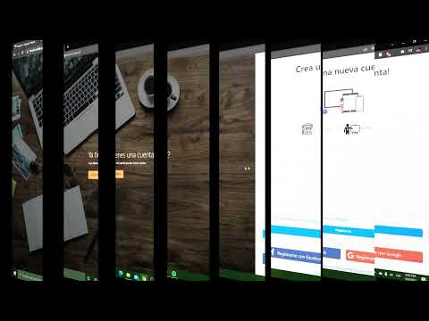

Slide 20
Conclusiones
La norma 830 de la IEEE es un estándar que ayuda a definir los requerimientos funcionales y no funcionales
El Diseño del prototipo permitió agilizar la etapa de Sprints
El uso de la metodología Scrum ayudó a planificar el proyecto mientras que la metodología XP aportó al desarrollo.
El uso de Stack MEAN permitió dedicar más tiempo al desarrollo y su funcionalidad

Slide 21
Recomendaciones
Utilizar la norma 830 de la IEEE previo al uso de metodologías como SCRUM o XP
Diseñar el prototipo previo a la planificación y desarrollo del sistema
Hacer uso de metodologías de desarrollo ágil debido a su gran adaptabilidad a problemas
Hacer uso de Stacks Web para el desarrollo de proyectos debido a la fácil integración

Slide 22
GRACIAS!

